Slide 1
汇编语言课件10 可重入函数，递归函数及异常处理

Slide 2
主要内容
可重入（reentrant）函数的概念
递归函数
异常处理

Slide 3
1.可重入(reentrant)函数
为什么要有可重入函数
多用户、多任务系统，共有代码只应该有一个副本
可重入函数的特征
纯代码
没有全局数据段分配的内存变量，但可以有常量
局部变量必须在堆栈上动态分配空间

Slide 4
可重入I/O函数
例：在堆栈中分配32个字符的输入缓冲区，在$a0中初始化指针以指向缓冲区第一个字符，然后从键盘中读取字符串到缓冲区中。
addiu $sp,$sp,-32 #分配栈上的空间
move $a0,$SP #初始化$a0作为指向缓冲区的指针
li $a1,32 #指定缓冲器的长度
li $v0,8 #系统调用读字符串代码
syscall

Slide 5
2.递归函数
编写递归函数类似于编写可重入代码，在执行递归调用之前，在堆栈上保存与当前调用函数有关的所有寄存器的内容。当从递归函数调用返回时，堆栈上保存的值必须恢复到相关寄存器。
例：计算N！
N！= 1 * 2 * 3 * ... * N，且定义0！= 1。
用递归思想定义N的阶乘：N！= N*（N-1）!。

Slide 6
例：计算N！
######################################################
# 功能描述：主程序用来测试计算阶乘的函数，即Fac
# 如要结束程序的运行，请输入一个负数
######################################################
. data
prompt : . asciiz " \n\n Give me a value for 'N' : "
msg : . asciiz " N factorial is : "
bye : . asciiz " \n### Good-Bye ### "

Slide 7
. text
main :
addiu $sp, $sp, -8 # 分配存储空间
mloop :
li $v0 , 4
la $a0 , prompt
syscall
li $v0 , 5 # 输入值N
syscall
bltz $v0 , quit
sw $v0 , 0($sp)
jal Fac #调用递归函数，计算N！

Slide 8
li $v0 , 4
la $a0 , msg
li $v0 , 1
lw $a0,4($sp) #取出结果
syscall
b mloop
quit:
addiu $sp , $sp, 8 #释放空间
li $v0 , 10
syscall

Slide 9
#################################################
# 功能描述： 以递归方式计算阶乘的函数Fac (N: in , N! : out )
#################################################
Fac :
Lw $a0 , 0($sp) #获取输入参数
bltz $a0 , out_e
addiu $sp, $ sp, -16#在栈上为函数分配临时存储空间
sw $ra, 12 ($sp ) #保存返回地址
sw $a0, 8($sp) #保存输入参数
slti $t0 , $a0 , 2 #如果N是0或1，返回1
beqz $t0 , Go
li $v0 , 1
b facret

Slide 10
Go:
addi $a0 , $a0 , -1 #向函数Fac传递输入参数N-1
sw $a0 , 0($sp)
jal Fac #递归调用
lw $v0 , 4 ($sp) #取（N-1）！
lw $ra , 12 ($sp) #取返回地址
lw $a0 , 8 ($sp) #取回输入参数N
mult $v0 , $a0 # N* (N-l) !
mflo $v0
facret :
addiu $sp, $sp, 16 #释放空间
sw $v0 , 4 ($sp)
jr $ra
out_e:
sw $zero, 4 ($sp)
jr $ra

Slide 11
fac: lw $a0, 0($sp)
bltz $a0, out_e
addiu $sp, $sp, -16
sw $ra, 12 ($sp )
sw $a0, 8($sp)
slti $t0, $a0, 2
beqz $t0, go
li $v0, 1
b ret
go: addi $a0, $a0, -1
sw $a0, 0($sp)
jal fac
lw $v0, 4 ($sp)
lw $ra, 12 ($sp)
lw $a0, 8 ($sp)
mult $v0, $a0
mflo $v0
ret : addiu $sp, $sp, 16
sw $v0, 4 ($sp)
jr $ra
out_e: sw $0, 4 ($sp)
jr $ra
返回值(?)
输入参数(3)
sp

Slide 12
fac: lw $a0, 0($sp)
bltz $a0, out_e
addiu $sp, $sp, -16
sw $ra, 12 ($sp )
sw $a0, 8($sp)
slti $t0, $a0, 2
beqz $t0, go
li $v0, 1
b ret
go: addi $a0, $a0, -1
sw $a0, 0($sp)
jal fac
lw $v0, 4 ($sp)
lw $ra, 12 ($sp)
lw $a0, 8 ($sp)
mult $v0, $a0
mflo $v0
ret : addiu $sp, $sp, 16
sw $v0, 4 ($sp)
jr $ra
out_e: sw $0, 4 ($sp)
jr $ra
返回值(?)
输入参数(3)
主程序调用返回地址
输入参数(3)
sp

Slide 13
fac: lw $a0, 0($sp)
bltz $a0, out_e
addiu $sp, $sp, -16
sw $ra, 12 ($sp )
sw $a0, 8($sp)
slti $t0, $a0, 2
beqz $t0, go
li $v0, 1
b ret
go: addi $a0, $a0, -1
sw $a0, 0($sp)
jal fac
lw $v0, 4 ($sp)
lw $ra, 12 ($sp)
lw $a0, 8 ($sp)
mult $v0, $a0
mflo $v0
ret : addiu $sp, $sp, 16
sw $v0, 4 ($sp)
jr $ra
out_e: sw $0, 4 ($sp)
jr $ra
返回值(?)
输入参数(3)
主程序调用返回地址
输入参数(3)
返回值(?)
递归调用输入参数(2)
sp

Slide 14
fac: lw $a0, 0($sp)
bltz $a0, out_e
addiu $sp, $sp, -16
sw $ra, 12 ($sp )
sw $a0, 8($sp)
slti $t0, $a0, 2
beqz $t0, go
li $v0, 1
b ret
go: addi $a0, $a0, -1
sw $a0, 0($sp)
jal fac
lw $v0, 4 ($sp)
lw $ra, 12 ($sp)
lw $a0, 8 ($sp)
mult $v0, $a0
mflo $v0
ret : addiu $sp, $sp, 16
sw $v0, 4 ($sp)
jr $ra
out_e: sw $0, 4 ($sp)
jr $ra
返回值(?)
输入参数(3)
返回地址(A)
输入参数(3)
返回值(?)
递归调用输入参数(2)
返回地址(A)
A
输入参数(2)
返回值(?)
递归调用输入参数(1)
sp

Slide 15
fac: lw $a0, 0($sp)
bltz $a0, out_e
addiu $sp, $sp, -16
sw $ra, 12 ($sp )
sw $a0, 8($sp)
slti $t0, $a0, 2
beqz $t0, go
li $v0, 1
b ret
go: addi $a0, $a0, -1
sw $a0, 0($sp)
jal fac
lw $v0, 4 ($sp)
lw $ra, 12 ($sp)
lw $a0, 8 ($sp)
mult $v0, $a0
mflo $v0
ret : addiu $sp, $sp, 16
sw $v0, 4 ($sp)
jr $ra
out_e: sw $0, 4 ($sp)
jr $ra
返回值(?)
输入参数(3)
主程序调用返回地址
输入参数(3)
返回值(?)
递归调用输入参数(2)
返回地址(A)
输入参数(2)
返回值(?)
递归调用输入参数(1)
返回地址(A)
输入参数(1)
sp

Slide 16
fac: lw $a0, 0($sp)
bltz $a0, out_e
addiu $sp, $sp, -16
sw $ra, 12 ($sp )
sw $a0, 8($sp)
slti $t0, $a0, 2
beqz $t0, go
li $v0, 1
b ret
go: addi $a0, $a0, -1
sw $a0, 0($sp)
jal fac
lw $v0, 4 ($sp)
lw $ra, 12 ($sp)
lw $a0, 8 ($sp)
mult $v0, $a0
mflo $v0
ret : addiu $sp, $sp, 16
sw $v0, 4 ($sp)
jr $ra
out_e: sw $0, 4 ($sp)
jr $ra
返回值(?)
输入参数(3)
主程序调用返回地址
输入参数(3)
返回值(?)
递归调用输入参数(2)
返回地址(A)
输入参数(2)
返回值(1)
v0=1
递归调用输入参数(1)
sp

Slide 17
fac: lw $a0, 0($sp)
bltz $a0, out_e
addiu $sp, $sp, -16
sw $ra, 12 ($sp )
sw $a0, 8($sp)
slti $t0, $a0, 2
beqz $t0, go
li $v0, 1
b ret
go: addi $a0, $a0, -1
sw $a0, 0($sp)
jal fac
lw $v0, 4 ($sp)
lw $ra, 12 ($sp)
lw $a0, 8 ($sp)
mult $v0, $a0
mflo $v0
ret : addiu $sp, $sp, 16
sw $v0, 4 ($sp)
jr $ra
out_e: sw $0, 4 ($sp)
jr $ra
返回值(?)
输入参数(3)
主程序调用返回地址
输入参数(3)
返回值(?)
递归调用输入参数(2)
返回地址(A)
A
输入参数(2)
相乘得v0=2
返回值(1)
递归调用输入参数(1)
sp

Slide 18
fac: lw $a0, 0($sp)
bltz $a0, out_e
addiu $sp, $sp, -16
sw $ra, 12 ($sp )
sw $a0, 8($sp)
slti $t0, $a0, 2
beqz $t0, go
li $v0, 1
b ret
go: addi $a0, $a0, -1
sw $a0, 0($sp)
jal fac
lw $v0, 4 ($sp)
lw $ra, 12 ($sp)
lw $a0, 8 ($sp)
mult $v0, $a0
mflo $v0
ret : addiu $sp, $sp, 16
sw $v0, 4 ($sp)
jr $ra
out_e: sw $0, 4 ($sp)
jr $ra
返回值(?)
输入参数(3)
主程序调用返回地址
输入参数(3)
返回值(2)
v0=2
递归调用输入参数(2)
sp

Slide 19
fac: lw $a0, 0($sp)
bltz $a0, out_e
addiu $sp, $sp, -16
sw $ra, 12 ($sp )
sw $a0, 8($sp)
slti $t0, $a0, 2
beqz $t0, go
li $v0, 1
b ret
go: addi $a0, $a0, -1
sw $a0, 0($sp)
jal fac
lw $v0, 4 ($sp)
lw $ra, 12 ($sp)
lw $a0, 8 ($sp)
mult $v0, $a0
mflo $v0
ret : addiu $sp, $sp, 16
sw $v0, 4 ($sp)
jr $ra
out_e: sw $0, 4 ($sp)
jr $ra
返回值(?)
输入参数(3)
主程序调用返回地址
输入参数(3)
相乘得v0=6
返回值(2)
递归调用输入参数(2)
sp
A

Slide 20
fac: lw $a0, 0($sp)
bltz $a0, out_e
addiu $sp, $sp, -16
sw $ra, 12 ($sp )
sw $a0, 8($sp)
slti $t0, $a0, 2
beqz $t0, go
li $v0, 1
b ret
go: addi $a0, $a0, -1
sw $a0, 0($sp)
jal fac
lw $v0, 4 ($sp)
lw $ra, 12 ($sp)
lw $a0, 8 ($sp)
mult $v0, $a0
mflo $v0
ret : addiu $sp, $sp, 16
sw $v0, 4 ($sp)
jr $ra
out_e: sw $0, 4 ($sp)
jr $ra
返回值(6)
v0=6
sp
输入参数(3)

Slide 21
3.异常（Exceptions ）处理
引入异常的原因
提高计算机系统吞吐能力，提供交互响应
需要打断程序正常执行的事件
常见的MIPS的异常事件有以下几类：
外部事件：包括中断和读总线出错。
访存异常：对于给定的访存地址不存在可用的映射项，或试图写入写保护的页。
程序或硬件检测到的错误：包括不存在的指令、用户态的非法指令、整数溢出、地址对齐错误、用户态访问非用户空间等。
系统调用和陷阱：用专用指令产生的特殊异常，例如syscall产生的异常，用于提供系统调用。

Slide 22
处理异常的硬件
协处理器0（Coprocessor 0 ）
异常程序计数器 (Exception Program Counter, EPC)的寄存器：记录产生异常指令的地址（14号寄存器）
Cause寄存器：记录异常代码（13号寄存器）
状态（Status）寄存器（12号寄存器）
坏虚拟地址(Bad Virtual Address)寄存器（8号寄存器）
异常处理程序入口的地址：0x8000080，即内核段0 (KSGE0)

Slide 23
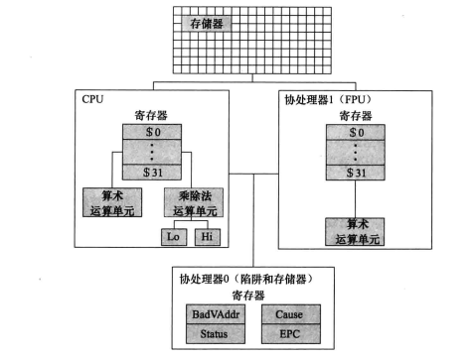
MIPS 2000 处理器

Slide 24
访问协处理器0寄存器的指令：
mfc0 $k0, $13 # 将协处理器13号寄存器中内容复制到CPU寄存器$k0中
mtc0 $0, $13 #将 CPU寄存器$0中的内容复制到协处理器的13号寄存器中，即将13号寄存器清0
异常处理恢复指令rfe
rfe（restore from exception）恢复状态寄存器的值

Slide 25
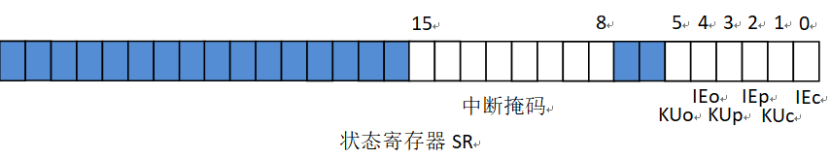
Status寄存器（SR）：
中断掩码：6个硬件中断级别，2个软件中断级别：
“1” ：允许该级别中断； “0”：禁止该级别中断
位0-5中断使能/内核模式
位0：IEc，中断使能。设为0时阻止CPU响应中断，为1时允许
位1：KUc，内核模式。设为0时以用户模式运行，为1时以内核模式运行
异常发生时， 硬件将位0设0，位1设1；位2~3记录旧的位0~1；位4~5记录旧的位2~3。异常处理结束时用rfe指令恢复。

Slide 26
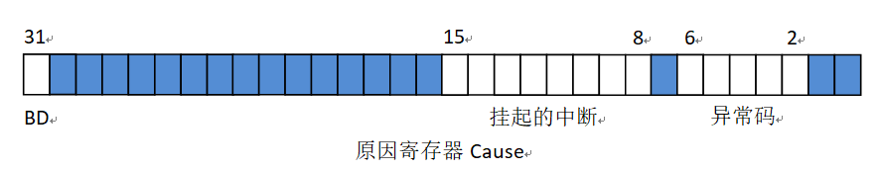
Cause寄存器：
分支延迟，位31：
如果异常发生时，正在执行的指令处于分支延迟槽中，该位为 “1” ；否则为“0” 。
挂起的中断，位8~15：
“1” ：表示该级别的中断尚未处理
异常码，位2~6：
构成一个0-31之间的码值，表明异常发生的原因，记为ExcCode

Slide 27
部分异常码
ExcCode值 | 助记符 | 异常产生的原因
0 | Int | 中断（硬件）
4 | AdEL | 地址错误异常（加载或取指令）
5 | AdES | 地址错误异常（存储）
6 | IBE | 总线错误（取指令）
7 | DBE | 总线错误（加载/存取数据）
8 | Syscall | 系统调用异常，由syscall指令引起
9 | Bp | 断点异常，由break指令引起
10 | RI | 保留指令（当前CPU未定义的指令）异常
11 | CpU | 没有实现的协处理器
12 | Ov | 算数溢出异常
13 | Tr | 陷阱，由条件陷阱指令引起
15 | FPE | 浮点

Slide 28
异常发生时的硬件动作
设置EPC，使其指向返回时重新执行的指令。
将CPU切换到权限更高的系统态，并禁止响应中断。硬件将状态寄存器中的KUp和IEp保存到KUo和IEo，将KUc和IEc的值保存到KUp和IEp，并设KUc=1（内核模式），IEc=0（禁止响应中断）。
设置Cause寄存器，使软件可以看到异常的原因。当发生地址异常时，设置BadVaddr寄存器。
CPU从异常处理入口地址取指令，开始中断响应例程。

Slide 29
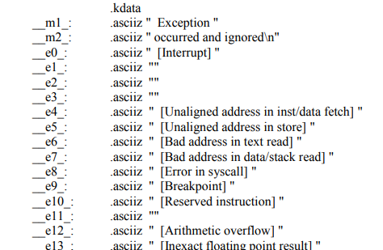
SPIM的异常处理程序

Slide 30
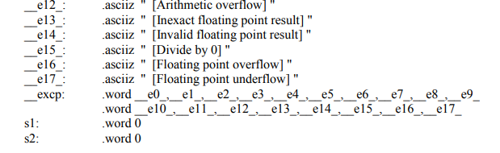

Slide 31
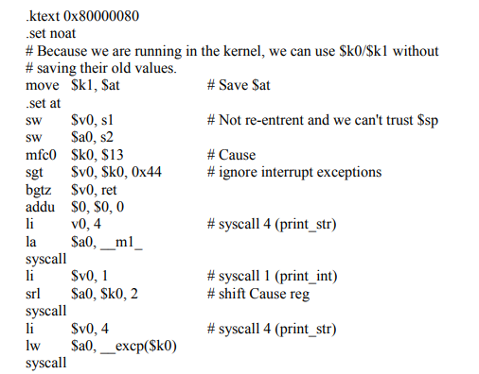

Slide 32
